Slide 1
Генетика микроорганизмов. Бактериофагия
Блок тем №2

Slide 2
Особенности ДНК прокариот
1. Локализация ДНК | Нуклеоид
2. Набор хромосом | Гаплоидный
3. Гистоны | Нет, НО есть гистоноподобные белки!
4. Внехромосомный генетический материал | Плазмиды, транспозоны, Is-последоваьельности
5. Передача генетический информации | Вертикально, горизонтально
Notes:
По строению клетки живые организмы делят на прокариот и эукариот. Клетки и тех и других окружены плазматической мембраной, снаружи от которой во многих случаях имеется клеточная стенка. Внутри клетки находится полужидкая цитоплазма. Однако клетки прокариот устроены значительно проще, чем клетки эукариот.
Основной генетический материал прокариот (от греч. про – до и карион – ядро) находится в цитоплазме в виде кольцевой молекулы ДНК. Эта молекула (нуклеоид) не окружена ядерной оболочкой, характерной для эукариот, и прикрепляется к плазматической мембране (рис.1). Таким образом, прокариоты не имеют оформленного ядра. 1 кольцевая ДНК (гаплоидна)
Кроме нуклеоида в прокариотической клетке часто встречается небольшая кольцевая молекула ДНК, называемая плазмидой. Плазмиды могут перемещаться из одной клетки в другую и встраиваться в основную молекулу ДНК.

Slide 3
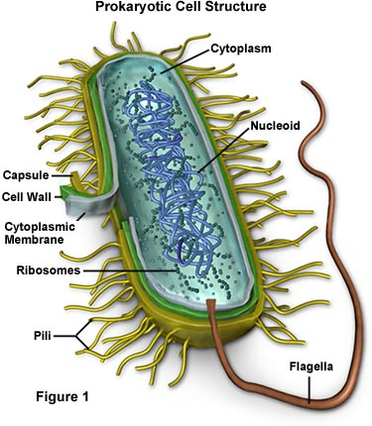
Локализация ДНК у бактерий

Slide 4
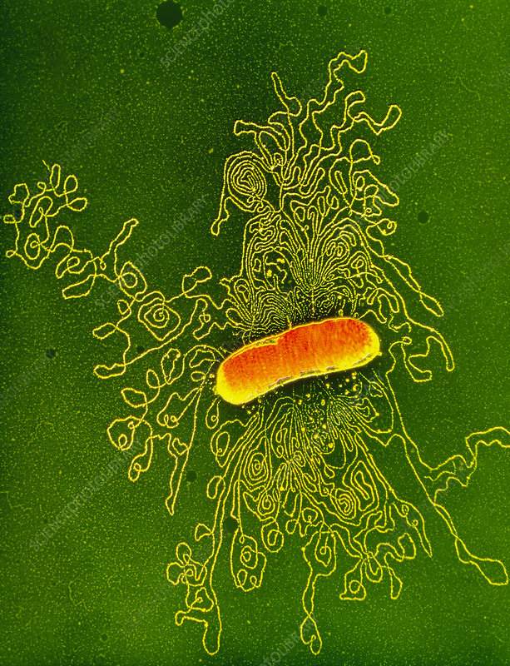
Бактериальная хромосома -
ДНК, замкнутая в кольцо
(сссДНК, от covalently closed circles)
ДНК E.coli относительно размера бактериальной клетки
Notes:
В бактериальной клетке бактериальная хромосома компактно локализована в нуклеоиде и покрыта гистоноподобными белками, однако, менее плотно. Нуклеоид имеет крупные размеры относительно размеров бактериальной клетки. ДНК в нем плотно упакована и связана с определенными участками ЦПМ (мезосомами) и малодоступна для действия ферментов (РНК-полимераза), а также рибосом, поэтому область нуклеоида почти не содержит рибосом.
Длина бактериальной хромосомы в развернутом состоянии, например для клеток E. coli составляет около 1,3 мм, размер клетки – 3 мкм. На слайде представлен нуклеоид E. coli выделенный путем лизирования клетки при высоких концентрациях соли.
В растущих бактериальных клетках нуклеоиды активно делятся, и их количество иногда достигает 2 – 4, количество копий зависит от стадии репликации.

Slide 5
Генетический материал бактерий представлен:
Хромосома
2. Внехромосомные генетические элементы:
Плазмиды
Транспозоны
Is-последовательности

Slide 6
Плазмиды – внехромосомные фрагменты ДНК содержащие дополнительные гены.
Внехромосомные генетические элементы бактерий:

Slide 7
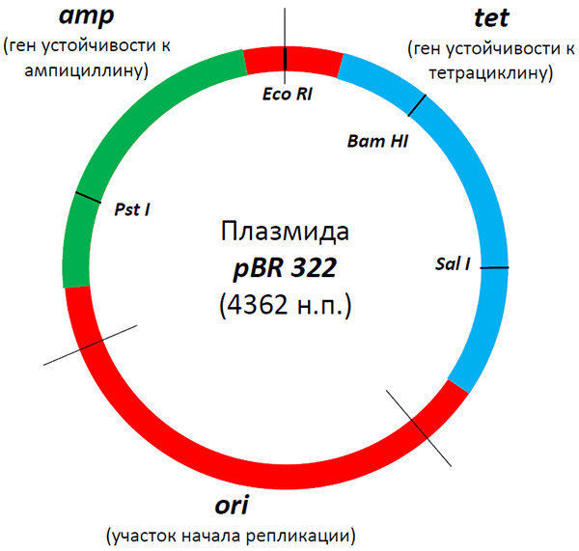
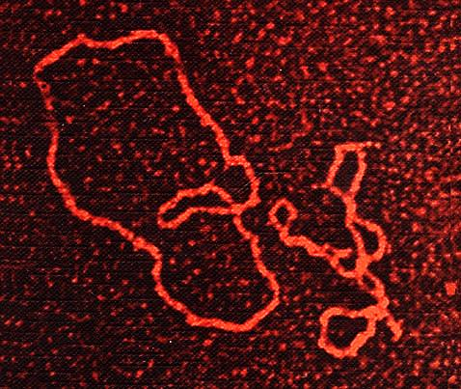
Структура плазмид:
Изображение с сайта ru.wikipedia.org
Notes:
Плазмиды – независимые генетические элементы (фрагменты ДНК), содержащие дополнительные гены, необходимые лишь в специфических условиях. Плазмиды в большинстве случаев замкнуты в кольцо, однако у представителей родов Streptomyces, Borrelia и Rodococcus обнаружены линейные плазмиды.
По молекулярному размеру плазмиды делят на мелкие (2-50 т.п.н), средние (50-100 т.п.н) и крупные (мегаплазмиды) (более 100 т.п.н).
В состав плазмид входят гены, обеспечивающие их воспроизведение, а именно ответственные за инициацию и контроль репликации, а также гены, которые кодируют факультативные свойства, обеспечивающие клетке-хозяину преимущества в тех или иных условиях. Поскольку в плазмидах отсутствуют незаменимые гены (особенно информационные), они не распространены универсально. При элиминации плазмиды клетка-хозяин не теряет жизнеспособности.
Скорость репликации плазмид соответствует скорости репликации хромосомы, благодаря чему количество копий остается постоянным. У разных плазмид оно может варьировать, от 1 копии на хромосому, до более чем 100 копий, но для каждой плазмиды число копий остается относительно постоянным.
Сохранение плазмид в бактериальных популяциях обеспечивают различные генетические системы распределения и зависимости.
Выделяют плазмиды, находящиеся в виде отдельной замкнутой молекулы ДНК – эписомы, но которые способны встраиваться в хромосому.
Специальные системы распределения обеспечивают в процессе деления клетки попадание хотя бы одной плазмиды в каждую дочернюю клетку. Системы включают в себя два белка и активный сайт в молекуле ДНК. Действие системы зависимости основано на том, что несущая плазмиду бактерия выживает при условии, что она сохраняет эту плазмиду. Гибель клетки при утрате плазмиды обеспечивается способностью плазмиды продуцировать «яд» и «противоядие». «Яд» относительно устойчив, в то время как «противоядие», блокирующее его действие, представляет собой неустойчивую молекулу, утрачиваемую при потере плазмиды. Например: в случае плазмиды F: «яд» - токсичный белок, «противоядие» - антисмысловая РНК, предотвращающая трансляцию мРНК токсичного белка.
Плазмиды существенно различаются относительно круга хозяев. Выделяют узкоспецифичные (ограниченны в своем распространении одним видом-хозяином) и широкоспецифичные (например, в любых грамотрицательных бактериях). Плазмиды с узкой специфичностью используют аппарат репликации хозяина, в то время как при широкой специфичности плазмиды, обычно несут гены большинства собственных белков, участвующих в репликации.

Slide 8
Классификация плазмид:
По способу горизонтального переноса:
Трансмиссивные (коньюгативные)
Нетрансмессивные (неконьюгативные)
По размещению в клетке:
Внехромосомные
Интегрированные

Slide 9
Классификация плазмид:
По свойствам:
R – плазмиды (от англ. resistance) – обуславливают устойчивость к антибактериальным препаратам
(кодируют ферменты, модифицирующие антибиотики, например ген bla, кодирует β – лактамазу, расщепляющую пенициллины);
F – плазмиды (от англ. fertility) – обуславливают образование пилей II типа, встраивание данной плазмиды в хромосому бактерии приводит к образованию Hfr - штаммов (от англ. high frequency of recombination)
Notes:
Плазмиды кодируют разнообразные функции.
R – плазмиды (от англ. resistence) – обуславливают устойчивость к антибактериальным препаратам (кодируют ферменты, модифицирующие антибиотики, например ген bla, кодирует β – лактамазу, расщепляющую пенициллины);
F – плазмиды (от англ. fertility) – индуцируют деление бактерий, встраивание данной плазмиды в хромосому бактерии приводит к образованию Hfr - штаммов (от англ. high frequency of recombination), которые мобилизуют генетическую информацию данной хромосомы и осуществляют ее перенос в другую клетку;
Плазмиды деградации – обеспечивают метаболизирование разнообразных веществ;
Плазмиды патогенности – контролируют вирулентные свойства бактерий (например, образование пилей (фимбрий)) и способность к токсинообразованию (например E. coli могут содержать гены энтеротоксинов)
Плазмиды бактериоциногении – кодируют синтез бактериоцинов (белковые продукты, вызывающие гибель бактерий того же или близких видов).

Slide 10
Плазмиды патогенности – контролируют вирулентные свойства бактерий (например образование пилей, токсинообразование
Col – плазмиды (плазмиды бактериоциногении) – кодируют синтез бактериоцинов (белковые продукты, вызывающие гибель бактерий того же или близких видов).

Slide 11
Подвижные генетические элементы:
IS-элементы вызывают мутации в хромосоме бактериальной клетки
Транспозоны мобильные сегменты ДНК. Включают IS-элементы и гены (например устойчивости к антибиотикам).
Notes:
Инсерционные (вставочные) последовательности (IS) – простейшие мобильные элементы, размеры которых находятся в пределах 750-1550 п.н. и содержат минимальное количество генов (кодирующих транспоназу), необходимых для мобилизации элемента и его инсерции в новый участок хромосомы, т.е. содержат только гены необходимые для собственного перемещения. Самостоятельно не реплицируются. IS – элементы вызывают мутации в хромосоме бактериальной клетки, мутагенное действие обусловлено включением чужерожной ДНК, что нарушает процесс транскрипции.
Транспозоны (Tn) - мобильные сегменты ДНК, непосредственно перемещающиеся внутри генома из одного сайта в другой. Содержат на концах инвертированные повторы, иногда в виде IS – элементов, и включают, кроме гена транспозазы, дополнительные гены, например гены устойчивости к антибиотикам. Т.о. транспозоны – самоинтегрирующиеся фрагменты ДНК, могут взаимодействовать и с хромосомой, и с плазмидами.
Передачей транспозонов отчасти обусловлено быстрое приобретение патогенными бактериями множественной лекарственной устойчивости.
Бактериофаг Mu – представляет собой транспозон, который может быть упакован в фаговую оболочку. Сходен с IS – элементами и транспозонами, т.к. способен включаться практически в любой участок бактериальной хромосомы, привнося свой генетический материал и вызывая мутагенный эффект.

Slide 12
Мутации (изменение возникающие в структуре ДНК)
Notes:
Прокариотный геном является плацдармом для реализации процессов наследственности и изменчивости. Чтобы оставаться консервативным, то есть воспроизводить свою структуру в цепи поколений, требуется не только исправлять возникающие изменения, но и устранять их причины.
У прокариот существуют два пути преодоления консерватизма, а именно наследуемые изменения прокарионого генома являются результатом мутаций и рекомбинационных процессов.
К мутациям относятся изменения, которые возникают в процессе клонального размножения и сопровождаются изменениями фенотипа.
Еще одним механизмом обеспечивающим наследственную изменчивость и протекающим независимо от мутагенеза является генетическая рекомбинация.
Спонтанные мутации вызывают появление новых аллелей, а генетические реккомбинации – новые сочетания уже имеющихся аллелей.
Мутации – изменения, которые возникают в генетическом аппарате бактерий и передаются по наследству. Они бывают спонтанные и индуцированные. Мутации, возникающие в популяции бактерий без целенаправленного экспериментального вмешательства, называют спонтанными. Как правило, спонтанные мутации можно объяснить случайными ошибками при репликации ДНК. Возникают такие мутации довольно редко. В среднем частота спонтанных мутаций составляет 10^{–4}–10^{–10}.
Индуцированные мутации возникают с помощью воздействия мутагенных агентов, которые существенно повышают частоту возникновения мутаций. Это могут быть химические, физические и биологические агенты, действующие на молекулу ДНК бактерий. К ним, например, относятся: УФ-лучи, ионизирующее излучение (физические агенты); азотистая кислота, нитрозогуанидин, аналоги азотистых оснований, некоторые антибиотики
Мутагенные агенты характеризуются неспецифичностью действия, т. е. используя какой-то мутаген, нельзя надеяться на выделение клеток с определенным типом или характером мутаций. Мутагены способны только повышать частоту возникновения мутаций.
По фенотипическим проявлениям (характер проявления измененного признака) мутации подразделяют на:
1) морфологические, в результате которых изменяется ряд морфологических признаков (наличие капсулы, утрата жгутиков, изменение характерных особенностей колоний и др.);
2) биохимические, среди которых отмечены следующие:
• определяют зависимость от дополнительных факторов роста, или ауксотрофные;
• обеспечивают устойчивость к ингибиторам, антибиотикам, бактериоцинам, ядам или бактериофагам;
• связаны с чувствительностью к повышенной температуре (условно-летальные);
• изменяют способность использовать определенный субстрат или сбраживать какой-либо углевод;
• нарушают регуляцию или синтез ферментов катаболизма либо анаболизма;
• изменяют вирулентность клеток, их антигенные свойства, т. е. определяют характер взаимоотношений с другими организмами.
По фенотипическим последствиям мутации подразделяют на прямые и обратные (реверсии). Мутации, которые приводят к утрате или изменению какой-то функции клетки, относятся к классу прямых, так как они вызывают появление у клеток другого фенотипа, который отличает их от бактерий дикого типа. Например, бактерии E. coli, способные в норме сбраживать лактозу (Lac⁺- фенотип), могут утрачивать данный признак, и поэтому мутация Lac⁺ → Lac– будет считаться прямой.
В результате обратной мутации у мутантного организма восстанавливается исходный (дикий) фенотип:
Lac– → Lac⁺ – обратная мутация (реверсия)
Обратные мутации бывают истинными (истинные реверсии) и вторичными. Об истинных обратных мутациях говорят лишь в тех случаях, когда в результате второй мутации восстанавливается исходный генотип. Однако эффект первой мутации может быть компенсирован мутацией в другой части этого же или расположенного рядом гена. Такие мутации называют вторичными реверсиями.

Slide 13
13
Notes:
Точковые мутации – изменения в одной паре нуклеотидов в молекуле ДНК. Обусловлены заменой, добавлением или делецией пары нуклеотидов. Замены, при которых порядок нуклеотидов в последовательности сохраняется, например T→C или A→G, называют транзициями, тогда как замены при которых этот порядок нарушается, например C или Т → A или G, - транверсиями. Последствия мутаций для кодируемого белка могут быть различными. Если в случае такой мутации мутантная ДНК и ДНК дикого штамма кодируют одну и ту же аминокислоту, то такую мутацию называют скрытой или нейтральной (например, при замене UUC → UUU; оба эти триплета кодируют Phe).
Большинство нуклеотидных замен приводит к замене аминокислоты – это missense – мутации (например, замена CUU → UUU ведет к замене Leu на Phe). Миссенс – мутации приводят к изменению фенотипа, если замена происходит в позиции важной для свертывания молекулы или проявления активности кодируемого белка, либо не влияют на фенотип, если затрагивают аминокислотные остатки, несущественные для функции белка. Значительные фенотипические изменения вызывают те мутации, которые превращают кодон аминокислоты в стоп кодон – это нонсенс – мутации, которые приводят к синтезу укороченного полипептида.
Вставки или делеции отдельных пар нуклеотидов (мутации со сдвигом рамки считывания) нарушают рамку считывания, т.е. затрагивают не только один кодон, но и влияют на информационный смысл всех кодонов, расположенных ниже по ходу транскрипции. В большинстве случаев транскрипция измененной рамки считывания обрывается через несколько кодонов, поэтому такие мутации резко меняют фенотип.

Slide 14
Устройство системы репарации:
Компоненты системы репарации:
ДНК-геликаза — фермент, «узнающий» химически изменённые участки в цепи и осуществляющий разрыв Н-связей вблизи от повреждения; фермент, удаляющий повреждённый
участок;
ДНК-полимераза — фермент, синтезирующий соответствующий
участок цепи ДНК взамен удалённого;
ДНК-лигаза — фермент, замыкающий последнюю связь в полимерной цепи и тем самым восстанавливающий её непрерывность.
Notes:
Консерватизм генома поддерживается благодаря репарационным системам, которые распознают повреждения в структуре ДНК и исправляют их. Мутации же реализуются в силу ограниченных возможностей репарационных систем и их ошибок.
Наряду с системами репарации за консерватизм генома отвечают превентивные системы, которые защищают от генов чужеродного происхождения. Их называют системы рестрикции-модификации, которые избирательно повреждают чужеродную ДНК не причиняя вреда собственному геному.

Slide 15
Система рестрикции-модификации
– ферментативная система бактерий, разрушающая попавшую в клетку чужеродную ДНК.
Метилтрансферазная (метилазная)
Эндонуклеазная
селективное расщепление чужеродной ДНК под действием рестриктаз
Модификация (метилирование) собственной ДНК под действием метилаз
Notes:
Система рестрикции-модификации – ферментативная система бактерий, разрушающая попавшую в клетку чужеродную ДНК.
Основная её функция – защита клетки от чужеродного генетического материала, например, бактериофагов и плазмид.
Для компонентов системы характерны два типа активности – метилтрансферазная(метилазная) и эндонуклеазная. Система Р-М специфична по отношению к определенным последовательностям нуклеотидов в ДНК, называемых сайтами рестрикции. Если нуклеотиды в сайте рестрикции не метилированы, эндонуклеаза рестрикции вносит в ДНК двуцепочечный разрыв (часто-со смещением на несколько нуклеотидов между цепями), при этом биологическая роль молекулы ДНК нарушается. Если ДНК в месте действия ферментов рестрикции метилирована, её расщепления не происходит. Подобная специфичность система Р-М позволяет бактериям проводить селективное расщепление чужеродной ДНК, не затрагивая собственную.
Рестрикция обусловлена расщеплением инфицирующей ДНК под действием ферментов, оторые получили название рестриктазы.
Ферменты эти. Благодаря своему нуклеазному действию они препятствуют поддержанию чужеродной ДНК в бактериальной клетке. С другой стороны, если фаг проделал полный цикл репродукции в новом хозяине, то в дальнейшем в этом же хозяине, он не подвергается ограничению, или рестрикции. В бактериальной клетке кроме рестриктаз синтезируются другие ферменты – метилазы, которые призваны защищать собственную ДНК от действия клеточных рестриктаз. Метилазы изменяют или модифицируют собственную ДНК путем метилирования или гликозилирования аденина или цитозина. Этот процесс известен под названием модификации. ДНК бактериофага, прошедшего полный цикл развития в новом хозяине, под действием метилаз модифицируется таким же образом, как и ДНК клетки-хозяина. Она метилируется и приобретает свойства, защищающие ее от воздействия рестрикционных ферментов данного штамма бактерий.
В настоящее время все известные рестриктазы в зависимости от потребностей в кофакторах и характеру расщепления нуклеотидных последовательностей ДНК разделяют на 3 типа: I, II и III.
Рестриктазы I типа являются сложными белками с тремя различными типами субъединиц (эндонуклеаза, метилаза, фермент узнавания). Для действия этих ферментов требуются в качестве кофакторов АТФ, S-аденозинмонофосфат и ионы Mg2+. Расщепление ДНК совмещено с гидролизом АТФ. Рестриктазы I типа узнают сайт рестрикции, но расщепляют последовательность ДНК на произвольном расстоянии от сайта узнавания (от нескольких десятков до нескольких тысяч пар нуклеотидов). В результате образуются самые разнообразные фрагменты ДНК, или рестрикты. Такие рестриктазы невозможно использовать для решения генно-инженерных задач.
Рестриктазы III типа имеют некоторое сходство с рестриктазами I типа. Фермент состоит из двух различных субъединиц (эндонуклеаза, метилаза) и поэтому бифункционален, т. е. обладает как рестриктазной, так и метилазной активностью. Для проявления эндонуклеазной активности требуются только АТФ и ионы Mg2+. Расщепление ДНК не сопровождается гидролизом АТФ. Рестриктазы III типа гидролизуют ДНК на расстоянии 20–39 нуклеотидных пар от сайтов узнавания и поэтому также довольно редко используются для практических целей. Системы рестрикции и модификации II типа представлены двумя отдельными белками (рестрикционная эндонуклеаза, модификационная метилаза). ).
Рестриктазы II типа – относительно просто организованные белки, состоящие из двух субъединиц одного типа со сравнительно небольшой молекулярной массой. Для специфического действия этих ферментов нужны только ионы Mg2+.РII типа характеризуются тем, что у них сайты узнавания и места рестрикции совпадают. Обычно рII типа узнает определенную последовательность ДНК и вызывает ее разрыв внутри этой последовательности. Еще они делятся на тех , кто разрезает фрагменты ДНК, образуя «липкие»концы или наоборот ровные («тупые»).

Slide 16
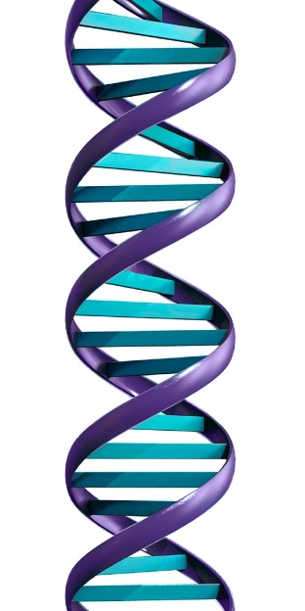
Система рестрикции-модификации
Ме

Slide 17
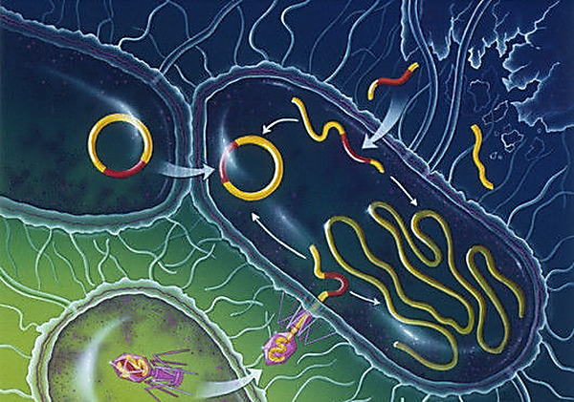
Генетические рекомбинации
обмен генетической информацией между микроорганизмами
Notes:
Горизонтальный перенос генов играет важную роль в эволюции микроорганизмов и последние исследования показали, что горизонтальный перенос генов является способствует увеличению патогенных видов и распространению факторов вирулентности.

Slide 18
Виды генетических рекомбинации
Трансформация – поглощение свободной ДНК из внешней среды;
Коньюгация – внедрение ДНК из бактериальной клетки-донора в клетку-реципиент;
Трансдукция – распространение генов бактерий умеренными бактериофагами.
Notes:
Рекомбинационная изменчивость у бактерий происходит в результате включения в ДНК реципиентной клетки участка ДНК донорской клетки путем трансформации, трансдукции, конъюгации.

Slide 19
1. Трансформация
(поглощение свободной ДНК из внешней среды)
Стадии трансформации:
Связывание экзогенной ДНК с поверхностью компетентных клеток;
Фрагментация и проникновение экзогенной ДНК;
Интеграция трансформирующей ДНК
Notes:
There are a wide variety of
prokaryotic species that are naturally
transformable. Experimental data
show that more than 80 species
including both Gram-positive
and Gram-negative bacteria are
naturally competent.
Known inducers of competence in
other naturally competent bacteria
include high cell density, antibiotic
stress, DNA damage, intracellular
growth, absence of preferred carbon
sources and general starvation
It was described by Frederick Griffith (1928), an English bacteriologist. He had done his experi­ment with laboratory mice and two types of Diplococcus pneumoniae, the pneumonia causing organism. One type has rough (R) non-­capsulated cells and another one with smooth (S) capsulated cells. The R-type is non-pathogenic, while the S-type is pathogenic.
ADVERTISEMENTS:
The process of transformation is mentioned below (Fig. 2.28):
(i) When live non-pathogenic (R-type) cells are injected in mice, the mice remain alive.
(ii) When dead pathogenic (S-type) cells are injected in mice, the mice also remain alive.’
(iii) When pathogenic (S-type) cells are injected in mice, they suffer from pneu­monia and died.
ADVERTISEMENTS:
(iv) When live non-pathogenic (R-type) cells are mixed with dead pathogenic (S-type) cells and are injected in mice, they also suffered from pneumonia and died. On isolation of dead tissue of mice, the smooth (S) qapsulated cells are found on agar. The above experiment indicates the conversion of R-type to S-type, called transformation.
Later, James L. Alloway (1932), transformed the rough type cells to smooth type, by using the fragments from dead smooth-type cells and con­firmed Griffith’s work.
Further, Oswald T. Avery, Colin M. MacLeod and Maclyn N. McCarty (1944) also found that DNA isolated from the fragments could induce the transformation. Their experi­mental result was the first proof of DNA as the genetic material in living organism. The possible mechanism of transformation can be explained (Fig. 2.29).
The transformation takes place in a few cell of the mixed population. It is an impor­tant method of genetic recombination. A few donor cells break apart and an explosive release and fragmentation of DNA take place. A frag­ment of double stranded DNA (10-20 genes) then gets attached with the recipient cell for entry (Fig. 2.29).
ADVERTISEMENTS:
During entry one strand of the fragment becomes dissolved by enzyme leaving the second strand, which then passes to the recipient cell through cell wall and cell mem­brane.

Slide 20
Трансформация
В
С
А
Notes:
Трансформация – поглощение свободной ДНК из внешней среды. Поглощая ДНК из внешней среды и включая ее в свой геном, бактерии становятся генетически трансформированными.
Частота транформации зависит от числа компетентных клеток в данной популяции и качественных характеристик трансформирующей ДНК.
Генетическая компетентность – способность бактериальных клеток поглощать экзогенную ДНК с последующим изменением генома. Компетентность может быть искусственной – в результате обработки микроорганизмов физическими и химическими реагентами, которые способствуют поглощению экзогенной ДНК, и может быть природной – генетически и физиологически детерменированное свойство данного штамма. Так, например способность к трансформации у Bacillus subtilis зависит от фазы роста – при ограничении скорости роста (стационарная фаза) примерно 10 % клеток становятся компетентными.
Качественные характеристики трансформирующей ДНК:
Гомологичность. У Гр ̶ микроорганизмах специфичность компетентных белков высока – только гомологичная или очень близкая к ней ДНК может быть поглощена компетентными бактериями. У Гр+ микроорганизмов поглощение ДНК менее ограничено, однако, если ДНК негомологична, она практически не будет интегрироваться и расщепится эндонуклеазами.
Наличие двойной спирали.
Значительная молекулярная масса увеличивает возможность интеграции.
Процесс трансформации протекает в три стадии:
Связывание экзогенной ДНК с поверхностью компетентных клеток. Адсорбция ДНК происходит на специальных структурах, которые обеспечивают ее проникновение через клеточную стенку и цитоплазматическую мембрану. Связь, образующая между поверхностными структурами клетки и ДНК нековалентная и при обработке детергентами или фенолом ранее адсорбированная ДНК отделяется от клетки. Связывание ДНК не зависит от ее последовательности.
Фрагментация экзогенной ДНК. Обе цепи связанной ДНК подвергаются разрезанию, которое происходит в случайных точках, но приводит к образованию фрагментов с определенным распределением по размерам. В связанном состоянии ДНК остается чувствительной к действию ДНКазы.
Поглощение трансформирующей ДНК. Происходит проникновение фрагментов ДНК, которое сопровождается разрушением одной из цепей дуплекса ДНК, т.к. проникать в клетку ДНК может только в одноцепочечной форме, которая устойчива к действию нуклеаз.
Интеграция трансформирующей ДНК осуществляется путем рекомбинации с генетическим материалом бактериальной клетки.
Обратимое связывание экзогенной ДНК с клеточной стенкой происходит в том случае, если бактериальная клетка некомпетентна, при этом взаимодействии связь является непрочной, и ДНК будет освобождаться и адсорбироваться в другом месте.

Slide 21
2. Коньюгация
Стадии коньюгации:
образование и стабилизация межклеточного контакта
Образование коньюгативного мостика
Передача подвижных генетических элементов
Интеграция трансформирующей ДНК

Slide 22
2. Коньюгация
Реконструкция процесса коньюгации https://www.youtube.com/watch?v=GNMJBMtKKWU
Notes:
Коньюгация – внедрение ДНК из бактериальной клетки-донора в клетку-реципиент (передача генетической информации от клетки–донора клетке-рециенту при их непосредственном контакте). Открытие бактериальной коньюгации – Дж.и Э. Татум в 40 –х годах 20 века.
Для осуществления процесса коньюгации необходимо наличие двух типов клеток: доноров (F⁺), клетки несущие F – плазмиду и реципиентов (F⁻). Наличие F – плазмиды обуславливает наличие половых пилей у донора для осуществления коньюгации.
По современным представлениям, коньюгативный перенос плазмидной ДНК у бактерий происходит в несколько этапов:
Началом процесса коньюгации является образование и стабилизация межклеточного контакта. Данный процесс протекает с участием коньюгативных, или половых, пилей – специальные поверхностные структуры, имеют вид нитевидных выступов, каждая F⁺ бактерия имеет от 1 до 3-х половых пили. Пили могут быть различны по морфологии.
Начальный контакт между клетками образуется между кончиком пили и рецепторным сайтом на поверхности клетки-реципиента. Образовавшийся контакт является нестабильным и может разрушаться под действие сил смыва и детергентов. Для стабилизации происходит сокращение пиля путем частичной деполимеризации, при этом контакт клеток становится более тесным.
Затем между клетками образуется коньюгативный мостик, через который происходит передача F – плазмид, а также других плазмид, которые находятся в цитоплазме донора автономно. При интеграции F – плазмиды в хромосому происходит формирование Hfr штамма – штамма с высокой частотой рекомбинации. В этих штаммах них F-фактор в свободном состоянии отсутствует, он встроен в бактериальную хромосому. Когда клетки Hfr вступают в контакт с клетками F-, между ними образуется коньюгационный мостик, и интегрированный F-фактор инициирует репликацию бактериальной хромосомы по типу катящегося кольца с того сайта, в который он встроен. Эта репликация приводит к переносу бактериальной хромосомы в F – - клетку. При конъюгации клеток Hfr и F – часто происходит разрушение мостика, и происходит обрыв хромосомы Hfr. В результате в F–клетку целая Hfr-хромосома попадает довольно редко.

Slide 23
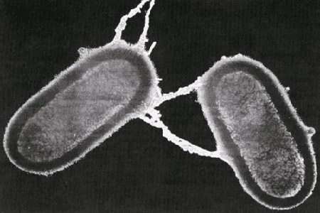
http://microbak.ru/obshhaya-xarakteristika-mikrobov/bakterii/rost.html

Slide 24
3. Трансдукция
Осуществляется умеренными бактериофагами

Slide 25
3. Трансдукция
Типы трансдукции:
Неспецифическая - перенос разнообразных генов хозяина, расположенных в различных участках генома бактерии
Специфическая - для каждого специфически встраивающегося в хромосому умеренного фага характерен свой сайт
Абортивная – включение фага в хромосому бактерии-рецепиента не происходит

Slide 26
3. Трансдукция
Стадии трансдукции (умеренный бактериофаг):
Адгезия бактериофага на поверхности бактерии-донора;
Репликация бактериофага внутри клетки;
Самосборка фаговых частиц, образование дефектного бактериофага (сохраняет инфекционные свойства и содержит фрагмент ДНК донора);
Заражение дефектным фагом клетки-реципиента
Рекомбинация и интеграция перенесённой ДНК в геном бактерии-реципиента
Изменение свойств клетки-донора
Notes:
Трансдукция – распространение генов бактерий умеренными бактериофагами, открыли Ледерберг и Циндер (1952 г.). (передача генетической информации от клетки–донора клетке-реципиенту с помощью умеренного бактериофага клетки-донора).
Неспецифическая (общая) трансдукция - перенос разнообразных генов хозяина, расположенных в различных участках генома бактерии. Осуществляется фагами P1, фагами существующим в бактериальной клетке в виде плазмиды, фагами P22 и Mu, и встраивающимися в любой участок бактериальной хромосомы. После индуцирования профага с вероятностью в 10−5 на одну клетку возможна ошибочная упаковка фрагмента ДНК бактерии в капсид фага, ДНК самого фага в нём в этом случае нет. Длина этого фрагмента равна длине нормальной фаговой ДНК, его происхождение может быть любым: случайный участок хромосомы, плазмида, другие умеренные фаги.
Попадая в другую бактериальную клетку, фрагмент ДНК может включаться в её геном, обычно путём гомологичной рекомбинации.
Перенесённые фагом плазмиды способны замыкаться в кольцо и реплицироваться уже в новой клетке.
Специфическая трансдукция - для каждого специфически встраивающегося в хромосому умеренного фага характерен свой сайт и, соответственно, расположенные рядом с ним гены, которые он способен передавать.
Наиболее хорошо изучена специфическая трансдукция на примере фага λ. Этот фаг встраивается только в определенный один участок (att-сайт) хромосомы E. coli с определённой последовательностью нуклеотидов (гомологичной att-участку в ДНК фага). Во время индукции его исключение может пройти с ошибкой (вероятность 10−3—10−5 на клетку): вырезается фрагмент тех же размеров что и ДНК фага, но с началом не в том месте. При этом часть генов фага теряется, а часть генов E. coli захватывается им.
• Для каждого специфически встраивающегося в хромосому умеренного фага характерен свой att-сайт и, соответственно, расположенные рядом с ним гены, которые он способен передавать. Ряд фагов может встраиваться в любое место на хромосоме и переносить любые гены по механизму специфической трансдукции.
• Когда умеренный фаг, несущий бактериальные гены, встраивается в хромосому новой бактерии-хозяина, она содержит уже два одинаковых гена — собственный и принесённый извне. Поскольку фаг лишён части собственных генов, часто он не может индуцироваться и размножиться. Однако при заражении этой же клетки «вспомогательным» фагом того же вида, индуцирование дефектного фага становится возможным. Из хромосомы выходят и реплицируются как ДНК нормального «вспомогательного» фага, так и ДНК дефектного, вместе с переносимыми им бактериальными генами.
Абортивная трансдукция - форма трансдукции, при которой фрагмент генома бактерии-донора не включается в хромосому бактерии-рецепиента и не реплицируется, а вместе с геномом вирусной частицы-переносчика остается в цитоплазме в виде эписомы и может передаваться только в одной линии потомков ("материнской", "цитоплазматической") по типу линейного наследования.

Slide 27
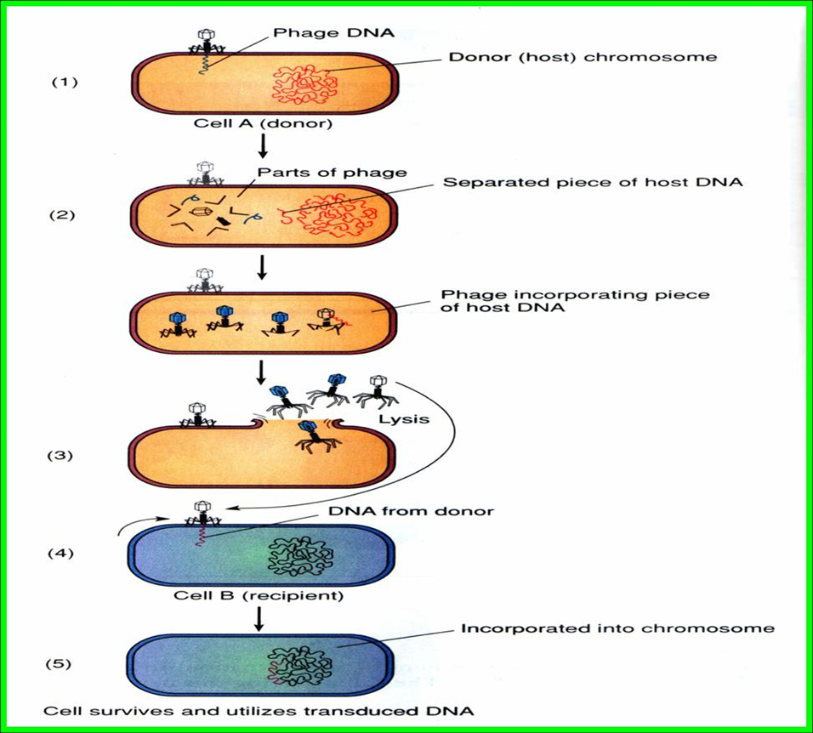

Slide 28
Трансдукция
передача генетической информации от клетки–донора клетке-реципиенту с помощью умеренного бактериофага клетки-донора
Фаговая конверсия
добавление к бактериальному геному новой генетической информации, которая вносится в клетку бактерии геномом фага
Notes:
Феномен трансдукции следует отличать от фаговой конверсии. Фаговая (лизогенная) конверсия - изменение свойств бактериальной клетки вследствие заражения её умеренным бактериофагом. Фаговая конверсия связана с добавлением к бактериальному геному новой генетической информации, которая вносится в клетку бактерии геномом фага. В отличие от трансдукции, при фаговой конверсии изменение свойств бактерии сохраняется только до тех пор, пока в клетке присутствует фаг или профаг. Фаговая конверсия может быть причиной подавления или усиления ферментативной активности, изменения патогенных свойств, морфологии колоний, устойчивости к антибиотикам и др.

Slide 29
Бактериофаги – вирусы бактерий

Slide 30
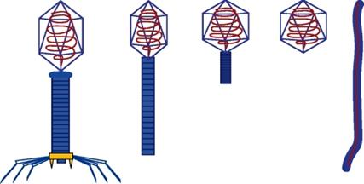
Строение бактериофага
Генетический
материал
Головка
Базальная
пластинка
Белковые
нити
Хвост

Slide 32
Типы взаимодействия бактериофага с клеткой
Продуктивный (литический)
Интегративный (лизогенный)
Абортивный

Slide 33
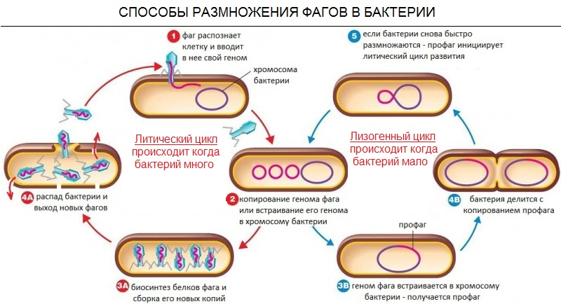
При продуктивном типе взаимодействия происходит лизис бактериальных клеток

Slide 34
При интегративном типе взаимодействия бактериальные происходит интеграция НК фага в хромосому бактерии с образованием профага.

Slide 35
Реакция фаголизиса
V.cholerae eltor
V.Cholerae cholerae

Slide 36
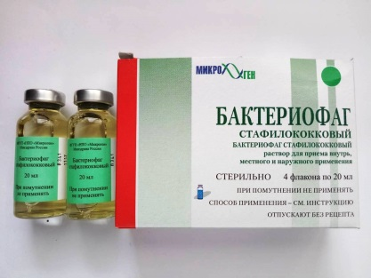
Препараты бактериофагов:
Бактериофаг сальмонеллезный Смесь лиофилизированного концентрата фаголизатов наиболее распространенных сальмонел
Бактериофаг синегнойной палочки Обладает способностью специфически лизировать бактерии синегнойной палочки.
Бактериофаг дизентерийный Бактериальная дизентерия, вызванная S.flexneri I, II, III, IV и VI типов (лечение и профилактика)
Notes:
Бактериофаг сальмонеллезный
Смесь лиофилизированного концентрата фаголизатов наиболее распространенных сальмонелл: группа А — паратиф А; группа В — паратиф В, тифимуриум, гейдельберг, группа С — ньюпорт, холера суис, ораниенбург, инфантис, группа D — дублин, энтеритидис, группа Е — анатум, ньюландс.

Slide 37
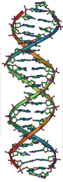
Полимеразная цепная реакция, ПЦР (polymerase chain reaction, PCR)
метод получения множества копий определенных фрагментов ДНК (генов) в биологическом образце.

Slide 38
История развития методов ПЦР
https://biomolecula.ru/articles/metody-v-kartinkakh-polimeraznaia-tsepnaia-reaktsiia
Notes:
История развития метода ПЦР. 1957 г. Американец Артур Корнберг выделил из бактерий Escherichia coli фермент ДНК-полимеразу. 1971 г. Норвежец Хьелль Клеппе опубликовал в Journal of Molecular Biology статью, в которой описал метод, очень похожий на ПЦР. 1976 г. Ученые из США — Эллис Чиен, Дэвид Эдгар и Джон Трела — выделили термостабильную ДНК-полимеразу из бактерии Thermus aquaticus и назвали ее Taq-полимеразой. 1977 г. Англичанин Фредерик Сенгер предложил свой метод секвенирования ДНК. 1983 г. Американец Кэри Мюллис изобрел и протестировал метод ПЦР. 1985 г. Появился первый прототип ПЦР-циклера — Mr. Cycle. 1987 г. Компания Cetus получила патент на метод ПЦР. 1988 г. Первое упоминание о ПЦР с обратной транскрипцией в журнале Science. 1990 г. Компания Cetus получила патент на метод ПЦР с Taq-полимеразой. 1991 г. Права на метод ПЦР и использование Taq-полимеразы купила компания Hoffman-La Roche за $300 млн. 1992 г. Сотрудники Roche Molecular Systems разработали метод ПЦР в реальном времени. 1992 г. Ученые из Калифорнийского университета в Беркли создали технологию иммуно-ПЦР. 1993 г. Кэри Мюллис стал лауреатом Нобелевской премии по химии за изобретение ПЦР. 2000 г. В Японии предложили метод опосредованной образованием петель изотермической амплификации (LAMP) как альтернативу стандартной ПЦР. 2004 г. Сотрудники компании New England Biolabs (NEB) разработали технологию хеликазозависимой амплификации. 2006 г. Британские ученые из TwistDX LTD разработали метод изотермической рекомбиназной полимеразной амплификации. 2011 г. Компания BioRad начала коммерческое использование технологии капельной цифровой ПЦР.

Slide 39
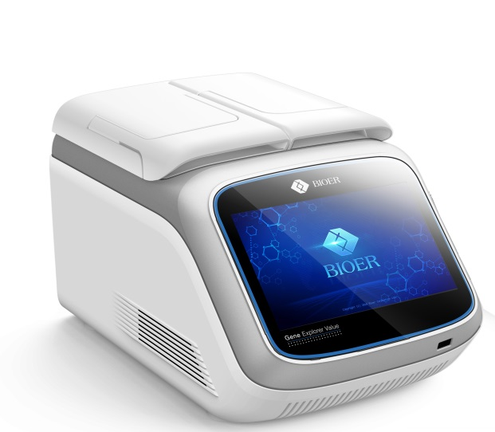
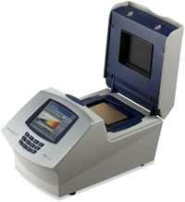
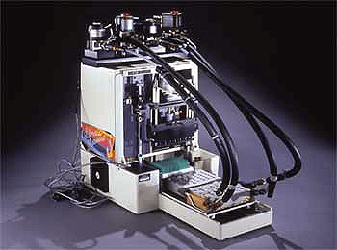
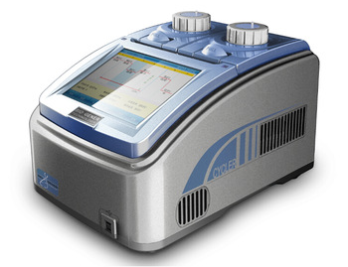
Термосайклер
https://www.the-scientist.com/foundations-old/mr-cycle-an-automated-pcr-prototype-47003

Slide 40
Разновидности стандартной ПЦР

Slide 41
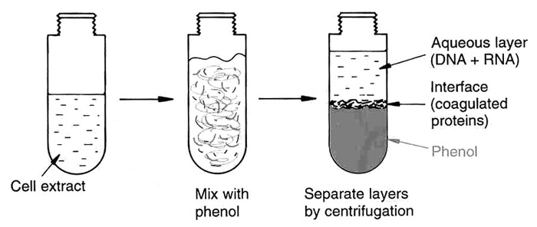
Стадии стандартной ПЦР
1. Выделение ДНК
DNA

Slide 42
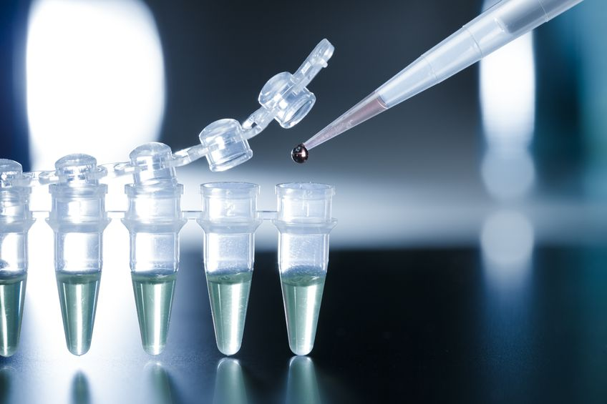
Компоненты ПЦР
Анализируемая ДНК
Праймеры (олигонуклеотидные затравки) прямой и обратный
Полимераза
Нуклеотиды (Дезоксинуклеозид-трифосфаты) (dNTPs)
ПЦР буфер (Mg,
Tween 20, BSA)
Notes:
Типичная реакционная смесь
Анализируемая ДНК. Это может быть как отдельный кусочек молекулы, так и плазмида, хромосома или геном клетки полностью. Для грубой оценки сойдет даже суспензия клеток. ДНК служит матрицей для многократного копирования нужного участка.
Праймеры.Праймер — это искусственно синтезированная короткая цепочка нуклеотидов (15–30 штук), комплементарная выбранному участку одной из цепей анализируемой ДНК. Один из праймеров обычно соответствует началу амплифицируемого отрезка, другой — его концу, но на противоположной цепи. У праймеров, как и у любого олиго- или полинуклеотида, есть 3ˊ- и 5ˊ-концы.
Нуклеотиды. А точнее, дезоксинуклеотидтрифосфаты — четыре вида «кирпичиков» для строительства цепей ДНК: дАТФ, дТТФ, дЦТФ и дГТФ.
ДНК-полимераза. Фермент, строящий комплементарную матричной цепь ДНК. Он может начинать синтез только от 3ˊ-конца праймера. Обычно используют термостабильные полимеразы, изначально выделенные из термофильных бактерий и архей: Thermus aquaticus (Taq-полимераза), Pyrococcus furiosus (Pfu-полимераза) и Pyrococcus woesei (Pwo-полимераза). Первая — самая производительная, а две другие — более точные.
Буфер. Раствор, содержащий различные ионы для поддержания нужного рН, соли магния, необходимые для работы полимеразы, и неионный детергент Tween-20 в сочетании с BSA (бычьим сывороточным альбумином) для предотвращения налипания компонентов реакции на стенки пробирки. В случае ГЦ-богатых матриц в смесь часто добавляют энхансер — ДМСО (диметилсульфоксид), предотвращающий нежелательные взаимодействия между комплементарными участками матрицы.

Slide 43
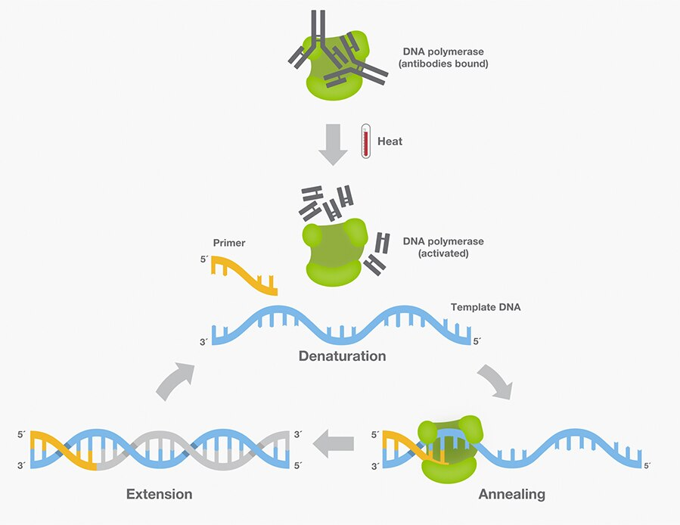
ПЦР с горячим стартом

Slide 44
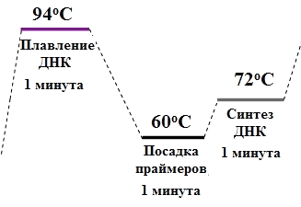
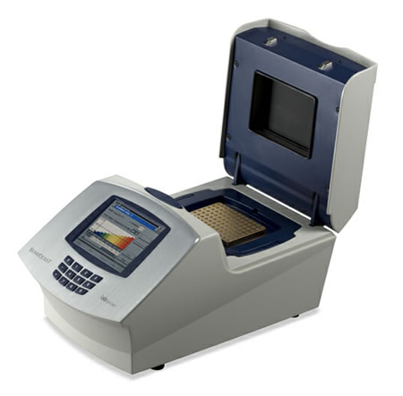
2. Амплификация
Температура
Время

Slide 45
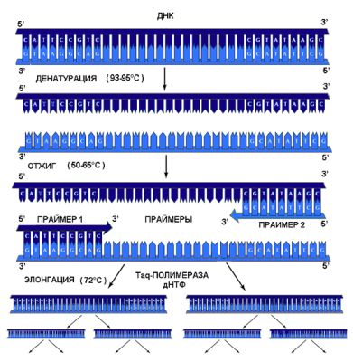
Что происходит с таргетным геном при амплификации?
Notes:
Полимеразная цепная реакция, ПЦР (polymerase chain reaction, PCR): метод амплификации in vitro заданных фрагментов ДНК с полностью или частично известной последовательностью . Для амплификации используется многократно повторяемое удлинение коротких синтетических олигонуклеотидов ( праймеров ), комплементарных заданному участку ДНК, с помощью фермента ДНК-полимеразы .
ПЦР позволяет в миллионы раз размножать заданную область геномной ДНК и дает возможность прослеживать за ее различиями в разных геномах, основываясь, в частности, на длинах фрагментов, образующихся при амплификации одних и тех же участков из сравниваемых геномов. ПЦР осуществляется автоматически с помощью специальных приборов, амплификаторов. Процесс включает ряд температурных циклов денатурации , отжига (восстановления) праймеров и их удлиннения, катализируемых термостабильной ДНК-полимеразой.
За создание метода ПЦР Керри Мюллису в 1993 году была присуждена Нобелевская премия.
ПЦР позволяет найти в исследуемом клиническом материале небольшой участок генетической информации (несколько десятков пар нуклеотидов ДНК или РНК) любого организма, содержащийся в следовых количествах среди огромного количества нуклеотидных последовательностей иной природы, и быстро размножить его. По сути дела метод ПЦР имитирует в пробирке естественную репликацию ДНК, только повторяющуюся с огромной скоростью и столько раз, сколько это необходимо исследователю.
Метод включает несколько этапов: расплетание двойной спирали ДНК, расхождение нитей ДНК и последующее комплементарное дополнение (достройку) обеих с помощью специального фермента. Репликация ДНК может начаться не в любой точке, а только в определенных стартовых блоках - коротких двунитевых участках.
Для проведения такого процесса используют две генетические пробы (праймеры), которые служат в качестве затравки для синтеза второй цепи на однонитевой ДНК. Праймеры - это искусственно синтезированные короткие нуклеотидные последовательности (15-30 нуклеотидов), комплементарные концам размножаемых (амплифицируемых) участков нитей ДНК. Понятно, что, чтобы иметь нужные праймеры, необходимо знать нуклеотидную последовательность того участка ДНК, который требуется размножить. Суть метода ПЦР отображена на рис. 28.
Сначала двунитевую ДНК нагревают до температуры около 100 град. С. При этом комплементарные нити ДНК расходятся между собой (ДНК денатурирует). Затем к обеим нитям ДНК по принципу комплементарности присоединяют искусственно синтезированные праймеры, в результате чего образуются короткие двунитевые "стартовые" участки. Далее в действие вступает специфический бактериальный фермент - Taq-полимераза, устойчивая к высоким температурам, при которых другие белки теряют свои свойства. Термоустойчивая полимераза осуществляет in vitro синтез вторых цепей ДНК на каждой из двух денатурированных цепей. После нового прогрева до 100град.С уже вновь синтезированные фрагменты ДНК служат в качестве матрицы для синтеза новых нитей в следующем цикле амплификации - это и есть цепная реакция ПЦР.
В результате такого "тиражирования" за 2-3 часа количество копий фрагмента ДНК увеличивается в геометрической прогрессии, и через 25 циклов амплификации синтезируется 106 копий фрагмента. Такого количества ДНК достаточно, чтобы визуально регистрировать с помощью простых приемов, которые давно используются молекулярными биологами.
Метод амплификации ДНК с помощью ПЦР (полимеразной цепной реакции) оказал революционное влияние на генодиагностику. Для использования метода необходимо знать последовательность нуклеотидов на исследуемом участке ДНК.
Поскольку ДНК-полимераза не способна сама начать репликацию и может только достраивать комплементарную цепь к уже имеющемуся двухцепочечному участку, то сначала синтезируют два олигонуклеотида (так называемых праймера), комплементарных участкам противоположных цепей ДНК, обычно отстоящих друг от друга на несколько сотен пар нуклеотидов ( рис. 65.7 ). Праймеры инкубируют с ДНК, намеченной для амплификации, и ДНК-полимеразой, которая, как известно, синтезирует комплементарные цепи в направлении 5'-3'. Специфичность реакции зависит от правильного выбора праймеров.
В ходе реакции последовательно меняют температуру: при температуре 90-95 градусов по С происходит разделение цепей ДНК, при температуре 40-60 градусов по С - присоединение праймера (отжиг), при температуре 72 градуса по С - синтез цепей ДНК.
В реакции используют термостойкую ДНК-полимеразу, которая не теряет активности в течение всей процедуры.
После ряда таких циклов, обычно 20-30 и более, образуются сотни тысяч копий исходной последовательности, расположенной между праймерами. Метод настолько чувствителен, что его можно использовать, например, для амплификации и анализа единственного участка ДНК из одного сперматозоида человека.
Для ПЦР пригоден минимально обработанный исходный биологический материал, даже частично разрушенный, что позволяет исследовать цельную кровь, пятна высохшей крови, смывы из ротовой полости, старые срезы ткани и другие образцы. Исходным материалом для ПЦР служит геномная ДНК или мРНК. В последнем случае из мРНК путем обратной транскрипции получают кДНК , которую затем используют в ПЦР, - так называемый метод ПЦР с обратной транскрипцией .
Метод ПЦР служит основой для дальнейших исследований амплифицированной последовательности:
- расщепления рестриктазами;
- гибридизации с аллель-специфическими олигонуклеотидными зондами;
- определения нуклеотидной последовательности;
- исследования экспрессии in vitro с целью поиска мутаций, укорачивающих молекулу белка.
Различные модификации метода применяются для:
- синтеза одноцепочечной ДНК путем изменения соотношения олигонуклеотидных праймеров;
- создания рекомбинантных ДНК;
- исследования мутагенеза клонированной ДНК;
- сравнения экспрессии разных аллелей;
- выявления редких нуклеотидных последовательностей или ДНК возбудителей инфекции.
ПЦР можно провести всего за один день, ее легко автоматизировать, реакция сравнительно недорога и чрезвычайно специфична.
Принцип ПЦР заключается в чередовании циклов гибридизации одноцепочечных ДНК или РНК с мечеными олигонуклеотидными зондами (праймерами), синтеза комплементарной нуклеотидной последовательности с помощью термостабильной ДНК-полимеразы и денатурации образовавшихся двухцепочечных структур путем нагревания. За 20-30 циклов количество копий нужного фрагмента нуклеиновой кислоты достигает нескольких миллионов.
Для определения продукта реакции, как правило, используют хемилюминесценцию.

Slide 46
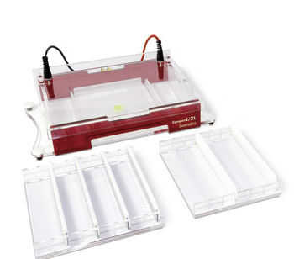
3. Детекция в агарозном геле

Slide 47
Каким образом происходит распределение продукта ПЦР

Slide 48
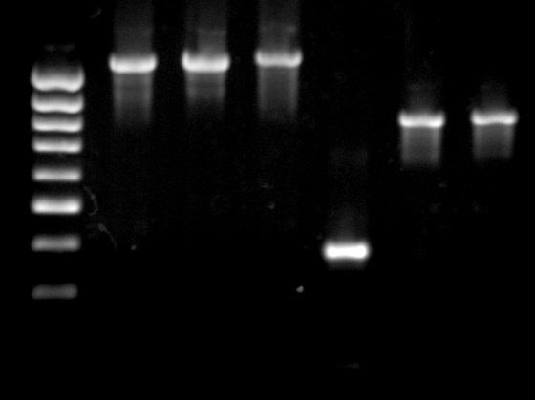
Результат ПЦР
маркер
Образцы

Slide 49
Биотехнология - это наука о методах и технологиях производства различных ценных веществ и продуктов с использованием природных биологических объектов (микроорганизмов, растительных и животных клеток), частей клеток (клеточных мембран, рибосом, митохондрий, хлоропластов).
Биотехнология — производственное использование биологических агентов или их систем для получения ценных продуктов и осуществления целевых превращений.
Notes:
В традиционном, понимании биотехнология - это наука о методах и технологиях производства различных ценных веществ и продуктов с использованием природных биологических объектов (микроорганизмов, растительных и животных клеток), частей клеток (клеточных мембран, рибосом, митохондрий, хлоропластов) и процессов.
Биотехнология — и наука, и сфера производства, т.е. это производственное использование биологических агентов или их систем для получения ценных продуктов и осуществления целевых превращений.
Она включает разделы энзимологии, промышленной микробиологии, прикладной биохимии, медицинской микробиологии и биохимии, а также разделы, связанные с конструированием заводского оборудования и созданием специализированных поточных линий.
Биотехнология основана на генетике, молекулярной биологии, биохимии, эмбриологии и клеточной биологии, а также прикладных дисциплинах — химической и информационной технологиях и робототехнике.
Основа биотехнологии – это генетическая (клеточная) инженерия и биохимия.

Slide 50
Медицинская биотехнология
Диагностическая
Лечебная
Методы биотехнологий применяются:
•для производства человеческого инсулина путем использования генно-модифицированных бактерий;
•для получения ферментов, витаминов, антибиотиков .
Notes:
Биотехнология в современной медицине
Биотехнология, как наука, зарекомендовала себя в конце ХХ века, а именно в начале 70-х годов. Все началось с генетической инженерия, когда ученые смогли перенести генетический материал из одного организма к другому без осуществления половых процессов. Для этого была использовано рекомбинантная ДНК или рДНК. Такой метод применяется для изменения или улучшения определенного организма.
Чтобы создать молекулу рДНК нужно:
•извлечь молекулу ДНК из клетки животного или растения;
•обработать изолированную клетку и плазмиду, а затем смешать их;
•затем, измененная плазмида переносится в бактерию, а та в свою очередь приумножает копии информации, что были внесены в нее.
Медицинские биотехнологии подразделяются на 2 большие группы:
1.Диагностические, которые, в свою очередь, бывают: химическими (определение диагностических веществ и параметров обмена); физическими (определение физических полей организма);
2.Лечебные.
К медицинской биотехнологии относят такие производственные процессы, в ходе которых создаются биообъекты или вещества медицинского назначения. Это ферменты, витамины, антибиотики, отдельные микробные полисахариды, которые могут применяться как самостоятельные средства или как вспомогательные вещества при создании различных лекарственных форм, аминокислоты.
Так, методы биотехнологий применяются:
•для производства человеческого инсулина путем использования генно-модифицированных бактерий;
•для создания эритропоэтина (гормона, стимулирующего образование эритроцитов в костном мозге.
Медицинская генетика в будущем сможет не только предотвращать появление на свет неполноценных детей путем диагностирования генетических заболеваний, но и проводить пересадку генов для решения существующей проблемы.
Биотехнология в будущем даст человечеству огромные возможности не только в медицине, но и в других направлениях современных наук.

Slide 51
Этапы биотехнологического процесса:
Подготовка биообъекта,
Культивирование биообъекта
Выделение
Очистка
Модификация и/или использование продуктов.

Slide 52
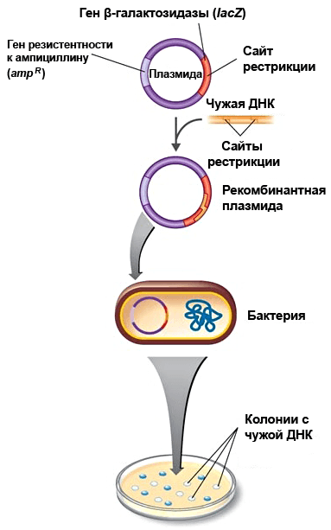
Генетическая модификация микроорганизмов

Slide 53
Биообъект:
целостный многоклеточный или одноклеточный организм
изолированные клетки многоклеточного организма, вирусы и выделенные из клеток
мультиферментные комплексы, включенные в определенный метаболический процесс, индивидуальный изолированный фермент
Функция биообъекта — полный биосинтез целевого продукта
Notes:
Биотехнология - междисциплинарная область научно-технического прогресса, возникшая на стыке биологических, химических и технических наук.
Биотехнологический процесс включает в себя ряд этапов: подготовку биообъекта, его культивирование, выделение, очистку, модификацию и использование продуктов.
Центральным и обязательным элементом биотехнологического производства, создающего его специфику, является биообъект - суперпродуцент, отличающийся от исходного природного объекта (штамма) не по одному, а, как правило, по нескольким показателям
Биообъектом может быть целостный многоклеточный или одноклеточный организм. Им могут являться изолированные клетки многоклеточного организма, а также вирусы и выделенные из клеток мультиферментные комплексы, включенные в определенный метаболический процесс, а также биообъектом может быть индивидуальный изолированный фермент.
Функция биообъекта — полный биосинтез целевого продукта (продуцент или катализ лишь одной ферментативной реакции, которая имеет ключевое значение для получения целевого продукта (биокатализатор).
Более четверти всех лекарств, используемых сейчас в мире, содержат ингредиенты из растений. Генно-модифицированные растения являются дешевым и безопасным источником для получения полностью функциональных лекарственных белков (антител, вакцин, ферментов, гормонов и др.) как для человека, так и для животных.
Благодаря достижениям науки в этой области стало возможным проведение генетической паспортизации (полного исследования и анализа генотипа человека, проводимого, как правило, сразу после рождения, для определения предрасположенности к различным заболеваниям, возможную неадекватную (аллергическую) реакцию на те или иные лекарства, а также склонность к определенным видам деятельности).
Значительные достижения генетики позволили не только выйти на молекулярный уровень изучения генетических структур организма, но и вскрыть сущность многих серьезных болезней человека, вплотную подойти к генной терапии.
Важнейшим направлением медицинской генетики в настоящее время является разработка новых методов диагностики наследственных заболеваний. Сегодня уже никого не удивляет предимплантационная диагностика – метод диагностики эмбриона на ранней стадии внутриутробного развития, когда врач-генетик, извлекая лишь одну клетку будущего ребенка с минимальной угрозой для его жизни, ставит точный диагноз или предупреждает о наследственной предрасположенности к той или иной болезни.

Slide 54
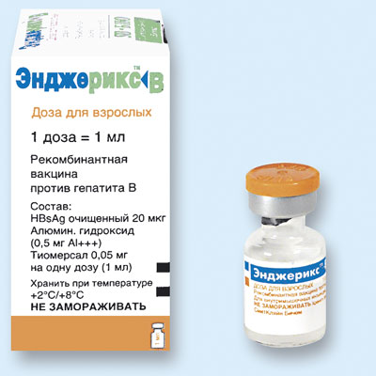
Генно-инженерные вакцины содержат Аг возбудителей, полученные с использованием методов генной инженерии, и включают только высокоиммуногенные компоненты, способствующие формированию защитного иммунитета.
Энджерикс В® (Engerix B™)
вакцина против гепатита В
(содержит поверхностный антиген вируса гепатита B)
Notes:
Принцип создания генно-инженерных вакцин состоит из следующих этапов: выделение генов антигенов, встраивание их в простые биообъекты - дрожжи, бактерии - и получение необходимого продукта в процессе культивирования.
Примерами таких вакцин служат вакцина против гепатита В (энджерикс), сифилиса, холеры, бруцеллёза, гриппа, бешенства.
Содержит очищенный основной поверхностный антиген вируса гепатита B (HBsAg), полученный с помощью технологии рекомбинантной ДНК и адсорбированный на алюминия гидроксиде. Антиген продуцируется культурой дрожжевых клеток (Saccharomyces cerevisiae), полученных методом генной инженерии и имеющих ген, кодирующий основной поверхностный антиген вируса гепатита B (HBV). От дрожжевых клеток HBsAg очищен с помощью нескольких последовательно применяемых физико-химических методов.
HВsAg спонтанно трансформируется в сферические частицы диаметром 20 нм, содержащие негликозилированные HвsAg полипептиды и липидную матрицу, состоящую главным образом из фосфолипидов. Исследования показали наличие у этих частиц свойств, характерных для природного HВsAg.
Вакцина подвергается высокой степени очистки и соответствует требованиям ВОЗ для рекомбинантных вакцин против гепатита B. Какие-либо субстанции, имеющие в основе вещества человеческого организма, в производстве вакцины не применяются.
Гардасил® (Gardasil)
вадривалентная вакцина против вируса папилломы человека (ВПЧ). Представляет собой стерильную суспензию для в/м введения, приготовленную из смеси высокоочищенных вирусоподобных частиц (ВВЧ) рекомбинантного основного капсидного белка (L1) ВПЧ типов 6, 11, 16 и 18. Белки L1 продуцируются путем раздельной ферментации в рекомбинантных Saccharomyces cerevisiae CANADE 3C-5 (Штамм 1895) и образуют вирусоподобные частицы путем самосборки. Вирусоподобные частицы для каждого типа очищаются и адсорбируются на алюминийсодержащем адъюванте (аморфный гидроксифосфатсульфат алюминия).
Проведение полного курса вакцинации приводит к образованию специфических антител к четырем типам ВПЧ — 6, 11, 16 и 18 — в защитном титре более чем у 99% вакцинированных на период не менее 36 мес во всех возрастных группах.
Вакцина обладает практически 100% эффективностью в предотвращении индуцированных 6, 11, 16 и 18 типами ВПЧ раковых заболеваний половых органов, предраковых эпителиальных дисплазий и генитальных кондилом.

Slide 55
Моноклональные антитела (МКА) - антитела, однородные по структуре и специфичности вырабатываемые иммунными клетками, принадлежащими к одному клеточному клону, то есть произошедшими из одной плазматической клетки-предшественницы.
Notes:
Благодаря все более широкому применению биотехнологических методов в фармацевтике и медицине появилось новое понятие «персонализированной медицины», когда лечение пациента осуществляется на основе его индивидуальных, в том числе генетических особенностей, и даже препараты, используемые в процессе лечения, изготавливаются индивидуально для каждого конкретного пациента с учетом его состояния.
Появление таких препаратов стало возможным, в частности, благодаря применению такого биотехнологического метода, как гибридизация (искусственное слияние) клеток.
Гибридизация клеток лежит в основе получения моноклональных антител.
Моноклональные антитела – это специальные «защитные» белки, которые продуцируются клетками иммунной системы человека в ответ на появление в крови любых чужеродных агентов (называемых антигенами): бактерий, вирусов, ядов и т.д. Моноклональные антитела обладают необыкновенной, уникальной специфичностью, и каждое антитело узнает только свой антиген, связывается с ним и делает его безопасным для человека.

Slide 56
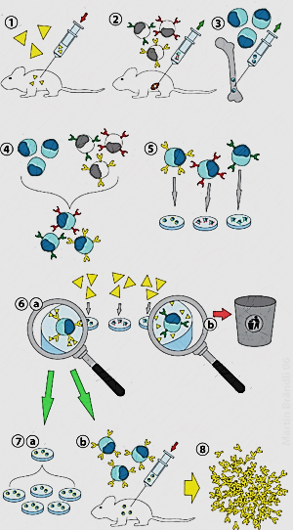
Гибридома - гибридная клеточная линия, полученная в результате слияния клеток двух видов: способных к образованию антител B-лимфоцитов, полученных из селезёнки иммунизированного животного (чаще всего мыши), и раковых клеток миеломы.
Получение моноклональных антител:
1. иммунизация животных;
2. выделение В-лимфоцитов из селезенки;
3. культура клеток миеломы;
4. слияние В-лимфоцитов и клеток миеломы;
5. сегрегация клеточных линий;
6. скрининг и селекция линий, производящих антитела;
7. размножение гибридомы in vitro (a) или in vivo (b);
8. получение антител.
http://ru.wikipedia.org/wiki/%D0%93%D0%B8%D0%B1%D1%80%D0%B8%D0%B4%D0%BE%D0%BC%D0%B0

Slide 57
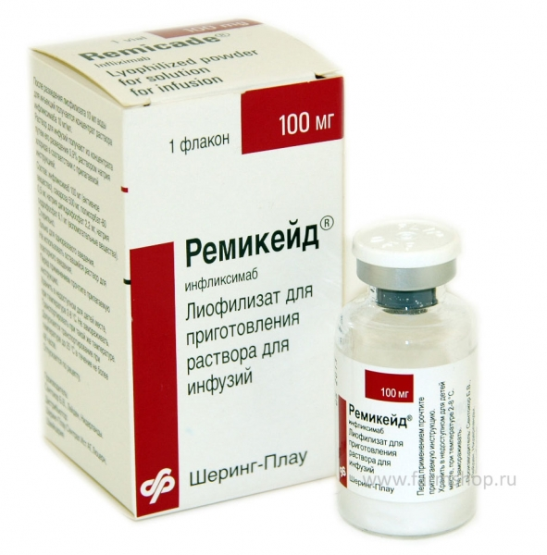
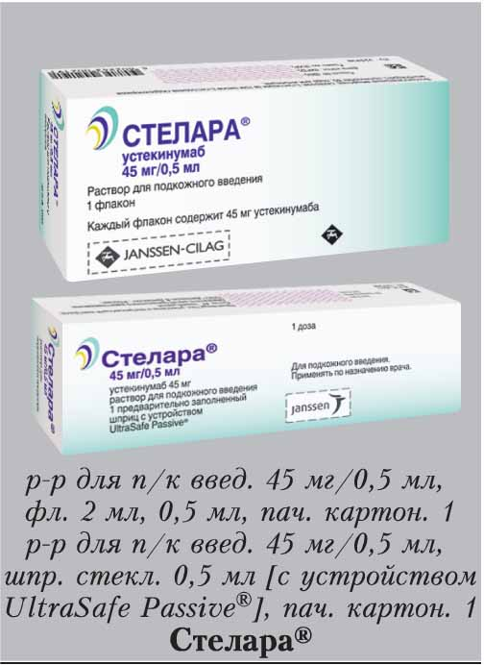
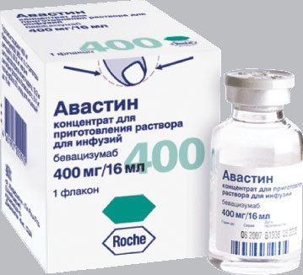
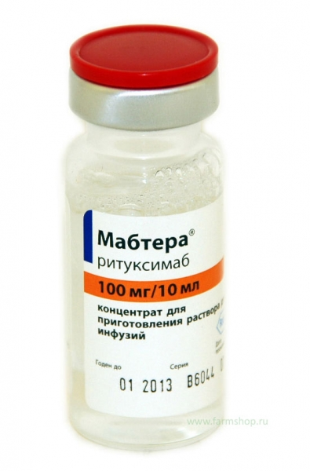
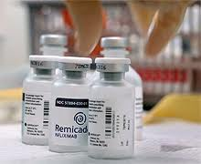
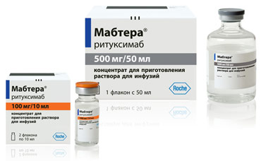
В случае их использования в качестве лекарства его название оканчивается на -mab (от английского «monoclonal antibody»)
Notes:
В современной медицине моноклональные антитела широко используются в диагностических целях. В настоящее время они применяются также в качестве высокоэффективных препаратов для индивидуального лечения пациентов, страдающих такими тяжелыми заболеваниями, как рак, СПИД и др.

Slide 58
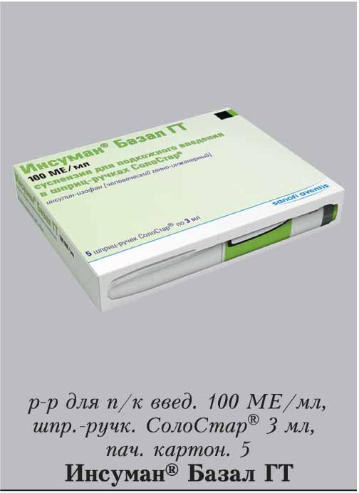
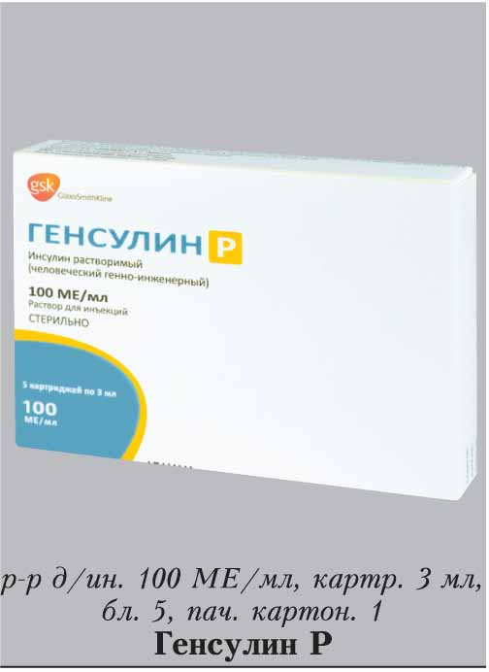
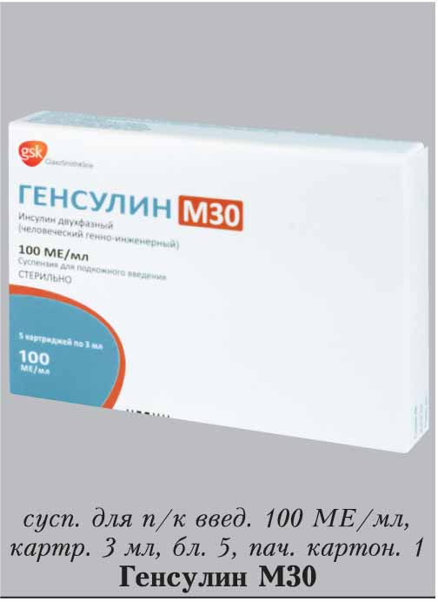
Препараты инсулина человеческого генно-инженерного
Notes:
Еще одним примером применения генной инженерии в медицине является также производство человеческого инсулина путем использования генномодифицированных бактерий.
Способ получения генно-инженерного инсулина человека, включает культивирование штамма-продуцента Escherichia coli JM 109/pPINS07, разрушение клеток, отделение телец включения, содержащих гибридный белок с последующей очисткой (гидрофобной хроматографией с использованием сорбента Butyl-Toyopearl 650 c последующей гель-фильтрацией) и выделением инсулина (кристаллизацией в присутствии солей цинка).
Штамм JM 109/pPINS07 имеет встроенную в плазмиду с нуклеотидной последовательностью, экспрессирующей гибридный белок, который состоит из линейного проинсулина и присоединенного к его N-концу через остаток метионина фрагмента белка А Staphylococcus aureus.
Культивирование насыщенной биомассы клеток рекомбинантного штамма обеспечивает начало производства гибридного белка, выделение и последовательная трансформация которого in tube приводят к инсулину.
Полученный инсулин по своему строению и биологической активности идентичен гормону, выделенному из поджелудочной железы.
В последнее время большое количество работ посвящено усовершенствованию способов получения инсулина, а также созданию лекарственных форм на его основе.

Slide 59
Нормальная микрофлора
Блок тем №2

Slide 60
Микробиом (нормальная микрофлора) - многовидовой комплекс микроорганизмов, населяющих биотопы человека в нормофизиологичних условиях:
Кожи
пищеварительного тракта
Слизистых оболочек
Верхних дыхательных путей
Мочеполовой системы

Slide 61
Микрофлора
Постоянная
(резидентная, индигенная, или автохтонная) постоянная микрофлора определенного биотопа.
Представлена непатогенными и условно-патогенными м/о (УПМ).
Транзиторная
(факультативная или аллохтонная) микрофлора не способна к длительному существованию
в организме.
Представлена непатогенными и УПМ.

Slide 62
Три фазы развития нормальной микрофлоры новорожденных.
асептическая(первые часы после рождения). При бактериоскопии мекония бактерии не выявляются вмазке видны слущёные клетки эпителия кишечника.
Фаза обсеменения микрофлорой(первыетри дняжизни). В мазке видно грамположительные и грамнегативные бактерии, грамположительные коки.
фаза трансформации флоры кишечника(4-6-й дни жизни), устанавливается молочнокислая флора:Bifidobacterium bifidum, ацидофильные бактерии.

Slide 63
Микрофлора разных участков тела человека:
Микрофлора кожи
грамположительные бактерии (пропионибактерии, коринеформные бактерии, эпидермальные стафилококки и другие коагулаза отрицательные стафилококки, микрококки, пептострептококки, стрептококки)
дрожжеподобные грибы рода Malassezia
транзиторная микрофлора (Staphylococcus aureus, Streptoсоссus pyogenes и др.).

Slide 64
Микрофлора верхних дыхательных путей
бактероиды, коринеформные бактерии, гемофильные палочки, лактобактерии, стафилококки, стрептококки, нейссерии, пептококки, пептострептококки и др.
большая часть микроорганизмов задерживается и погибает в носо- и ротоглотке

Slide 65
Микрофлора ЖКТ

Slide 66
Микрофлора мочеполового тракта
представлена эпидермальными стафилококками, коринеформными бактериями, зеленящими стрептококками, сапрофитическими микобактериями кандидами и энтеробактериями.
нормальная микрофлора влагалища включает лактобактерии, бифидобактерии, бактероиды пропионибактерии, порфиромонады, пептострептококки, коринеформные бактерии и др.

Slide 67
Положительные функции нормальной микрофлоры
Ферментирующая
Синтетическая
Защитная
Иммуногенная

Slide 68
Колонизационная резистентность
совокупность защитных факторов организма и конкурентных, антагонистических и других свойств нормальной микрофлоры (в основном анаэробов) кишечника, придающих стабильность микрофлоре и предотвращающих колонизацию слизистых оболочек посторонними, в том числе патогенными, микроорганизмами.

Slide 69
Дисбактериоз
Длительное нарушение количественного и качественного изменения популяционного состава микрофлоры

Slide 70
Коррекция микрофлоры
Пробиотики
Пребиотики
симбиотики

